Slide 1
박준현
중간 프로젝트

Slide 2
목차
관계도
유스케이스
index
join
login
board_main
board_write
board_read
board_modify
location
FOUC 현상

Slide 3
관계도
index
메인화면
nav_bar
메인화면 상단
login
로그인
join
회원가입
reservation
예약하기
product
제품소개
board_main
게시판
location
찾아오시는 길
미 구현
board_read 게시글 읽기
board_write
게시글 작성
board_modify
게시글 수정

Slide 4
유스케이스
회원가입
로그인
비회원
관리자
차량조회
게시판 관리
렌트
반납
게시글 수정
<<extend>>
게시판 이용
게시글 작성
<<extend>>
결제
<<extend>>
온라인 결제
회원
<<extend>>
현장
결제

Slide 5
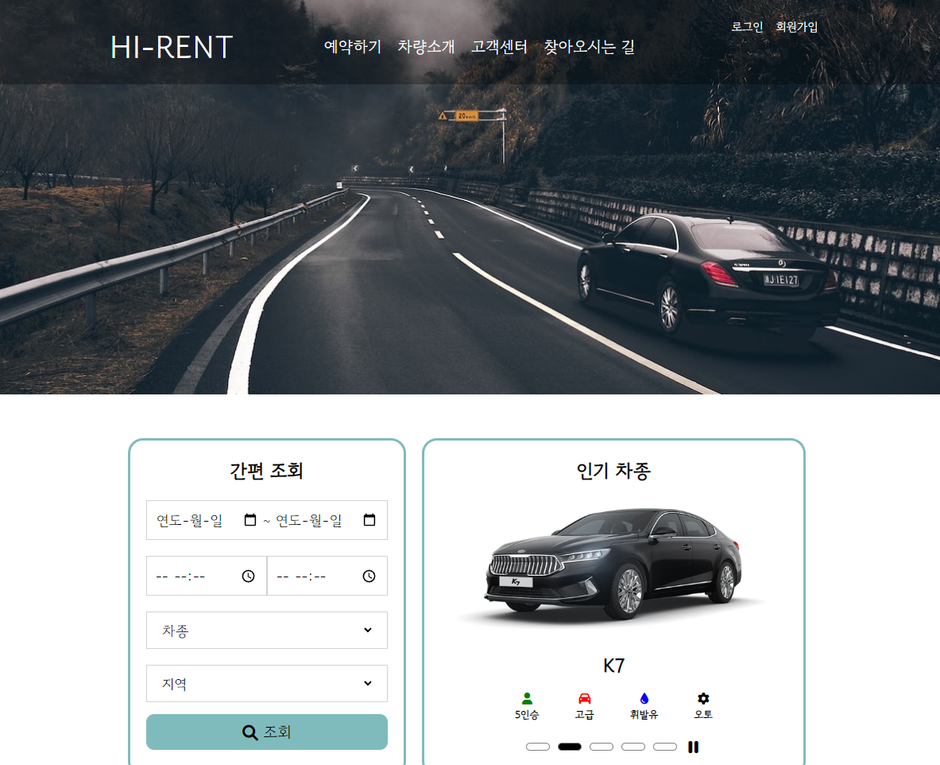
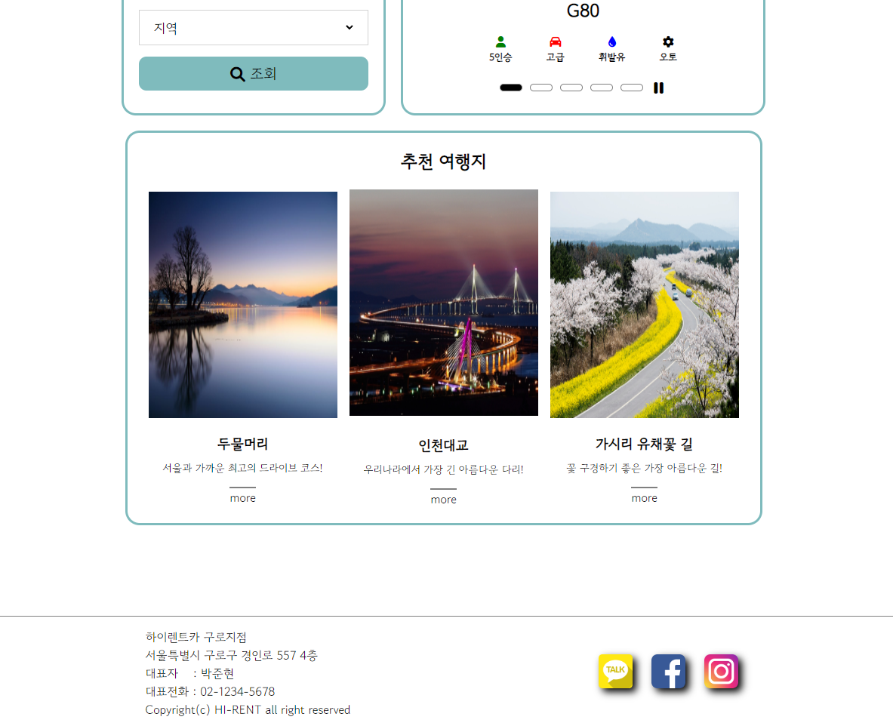
index – 전체화면

Slide 6
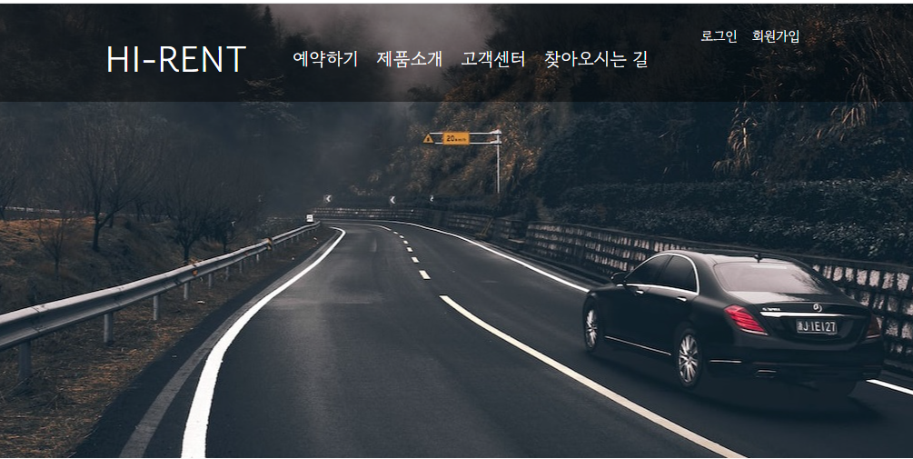
index – 내비게이션 바
<nav class="nav_bar">
<div class="nav_logo">
<a href="index.html">HI-RENT</a>
</div>
<ul class="nav_menu">
<li><a href="#">예약하기</a></li>
<li><a href="#">제품소개</a></li>
<li><a href="board_main.html">고객센터</a></li>
<li><a href="location.html">찾아오시는 길</a></li>
</ul>
<ul class="nav_login">
<li class="before_login"><a href="login.html"">로그인</a></li>
<li class="before_login"><a href="join.html">회원가입</a></li>
<li class="after_login"><a class="login_name" href="#""></a></li>
<li class="after_login"><a href="" onclick="logout()">로그아웃</a></li>
</ul>
<i class="fa-solid fa-bars"></i>
</nav>
<div class="nav_hidden">
<ul class="nav_menu">
~생략~
</ul>
<ul class="nav_login">
~생략
</ul>
</div>
<div id="background_img"> </div>
.before_login은 로그인 하기 전에 나타나는 메뉴이다.
.after_login은 로그인 한 후 나타나는 숨겨져 있는 메뉴이다. ( login 부분에서 다시 설명 )
div태그의 너비와 높이를 지정한 후, background-image로 배경이미지를 지정한다.

Slide 7
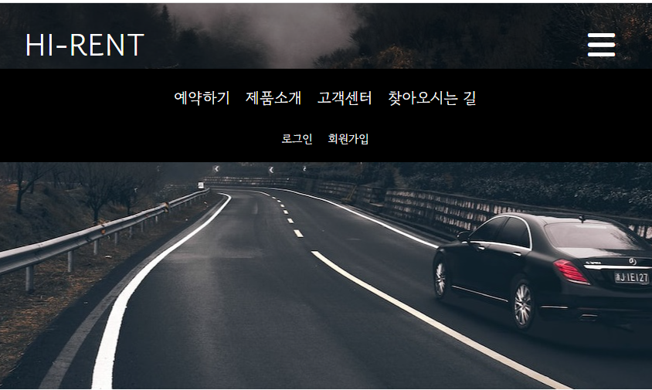
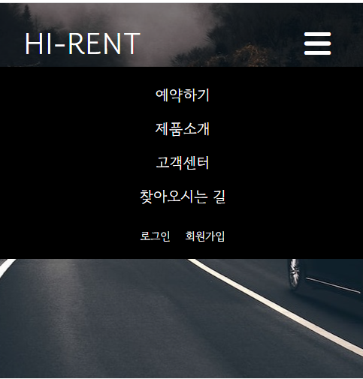
index – 내비게이션 바 ( CSS )
@media (min-width: 970px) {
.nav_hidden {
display: none !important;
}
}
@media (max-width: 970px) {
.nav_bar {
display: flex;
justify-content: space-between !important;
}
.nav_bar ul{
display: none;
}
.nav_bar .fa-bars {
display: block !important;
margin-right: 50px;
font-size: 40px;
color: white !important;
}
.nav_bar .fa-bars:hover {
color: orangered !important;
}
.pop_content {
width:90% !important;
}
.nav_login {
margin:20px 0 !important;
}
.nav_login li {
padding: 0 10px 0 !important;
}
}
@media (max-width: 665px) {
.nav_menu {
display: flex;
flex-direction: column;
}
}
화면이 970px 이상이 되면, .nav_hidden의 내용을 무조건 숨긴다.
기존의 설정보다 우선순위를 높이기 위해서 !important를 사용한다.
화면의 너비가 970px 이하가 되면, 기존 메뉴들이 사라지고 햄버거 바가 나타난다.
햄버거 바를 클릭하면, 숨겨져 있던 .nav_hidden의 메뉴들이 나타난다.
화면이 더욱 좁아져 665px 이하가 되면 .nav_hidden의 메뉴들을 세로로 정렬한다.

Slide 8
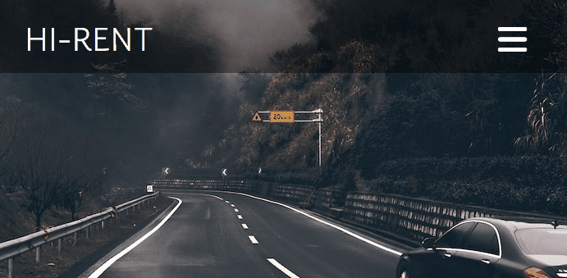
index – 내비게이션 바 ( JavaScript )
$(document).ready(function(){
$(".fa-bars").click(function(){
$(".nav_hidden").slideToggle("slow");
});
});
.fa-bars(햄버거 바)를 클릭 하면, .nav_hidden이 slide로 내려오고 toggle형태로 동작한다.

Slide 9
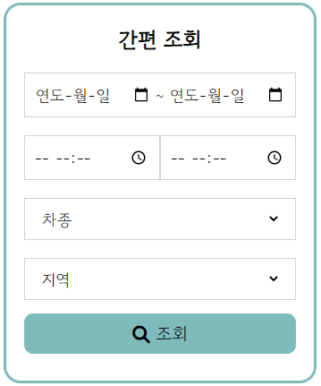
index – 간편 조회
<div id="reservation">
<h2>간편 조회</h2>
<form>
<div class="reservation_date">
<input id="date1" type="date" value="출발일"> ~ <input type="date">
</div>
<div class="reservation_time">
<input type="time" step="1800">
</div>
<div class="reservation_time">
<input type="time" step="1800">
</div>
<div class="reservation_car">
<select class="reservation_type">
<option value="차종" >차종</option>
<option value="대형" >대형</option>
<option value="중형">중형</option>
<option value="준중형">준중형</option>
<option value="경차">경차</option>
</select>
</div>
<div class="reservation_loc">
<select class="reservation_type">
<option value="지역" selected>지역</option>
<option value="서울">서울</option>
<option value="경기">경기</option>
<option value="인천">인천</option>
<option value="제주도">제주도</option>
</select>
</div>
<div >
<button class="reservation_submit">
<i class="fa-solid fa-magnifying-glass"></i> 조회
</button>
</div>
</form>
</div>

Slide 10
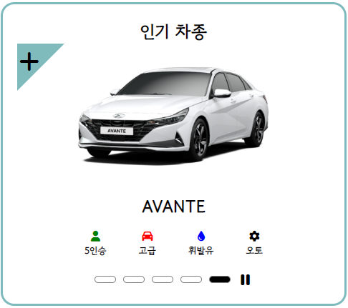
index – 인기 차종
<div id="recommend">
<h2>인기 차종</h2>
<div class="recommend_car_list">
<ul>
<a href="#">
<li class="recommend_car">
<div class="plus"></div>
<div class="plusi"><i class="fas fa-plus"></i></div>
<img src="media/G80.png">
<div class="recommend_info">
<h2>G80</h2>
<div>
<i class="fas fa-user"><br><span>5인승</span></i>
<i class="fas fa-car"><br><span>고급</span></i>
<i class="fas fa-tint"><br><span>휘발유</span></i>
<i class="fas fa-cog"><br><span>오토</span></i>
</div>
</div>
</li>
</a>
<a href="#">
<li class="recommend_car">
~생략~
</li>
</a>
</ul>
<div class="recommend_button">
<button class="recommend_btn" onclick="changeShow(0), check()">&nbsp;</button>
<button class="recommend_btn" onclick="changeShow(1)">&nbsp;</button>
<button class="recommend_btn" onclick="changeShow(2)">&nbsp;</button>
<button class="recommend_btn" onclick="changeShow(3)">&nbsp;</button>
<button class="recommend_btn" onclick="changeShow(4)">&nbsp;</button>
<button class="recommend_pause" onclick="pause()">
<i class="fa-solid fa-play"></i> <i class="fa-solid fa-pause"></i>
</button>
</div>
</div>
</div>
아래 버튼을 클릭하면 0~4의 숫자를 매개변수로 전달하여 changeShow( ) 함수를 실행한다.
일시정지 버튼을 클릭하면 pause( ) 함수를 실행하여, 이미지 슬라이드를 일시정지하고 아이콘을 변경한다.

Slide 11
index – 인기 차종 ( JavaScript )
$(document).ready(function() {
slideShow();
})
var index = 0;
var slide = null;
var car = document.getElementsByClassName(“recommend_car");
var btn = document.getElementsByClassName("recommend_btn")
function slideShow() {
for (var i = 0; i < car.length; i++) {
car[i].style.display = "none";
btn[i].style.background = "white";
}
index++;
if (index > car.length) {
index = 1;
}
btn[index-1].style.background = "black";
car[index-1].style.display = "block";
slide = setTimeout(slideShow, 2000);
}
var control = true;
function pause(){
if(control==true){
clearTimeout(slide);
control=false;
$(".fa-play").show();
$(".fa-pause").hide();
}
else {
setTimeout(slideShow, 2000);
control=true;
$(".fa-play").hide();
$(".fa-pause").show();
}
}
이미지를 자동으로 넘겨주는 slideShow( ) 함수
for문을 사용하여 모든 car 객체를 display : none으로 숨기고, 모든 btn 객체의 배경을 흰색으로 설정한다.
함수가 호출될 때 마다 index값을 1씩 증가시키고, index 값이 car 객체의 수보다 커지면 다시 1로 초기화 한다.
car 객체의 index-1 번째의 추천 차량을 display : block으로 나타내고, btn 객체의 index-1 번째의 버튼의 배경을 검정색으로 바꾼다.
setTimeout( )을 사용하여 2초마다 slideShow( )함수를 실행시킨다.
slideShow를 일시정지하는 pause( )함수
control변수는 true이면 진행중이고, false이면 정지 상태를 의미한다.
만일 control이 true이면 clearTimeout을 사용하여 슬라이드를 정지, control은 false로 변경, play아이콘은 나타내고 pause 아이콘은 숨긴다.
반대로 control이 false이면 setTimeout을 사용하여 slideShow를 진행, control을 true로 변경, play아이콘은 숨기고 pause 아이콘은 나타낸다.

Slide 12
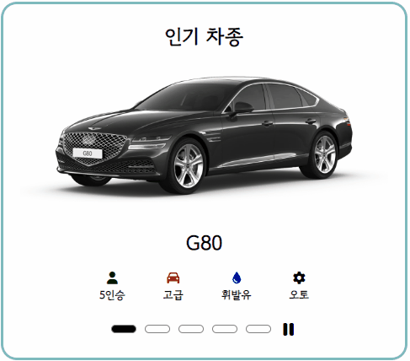
index – 인기 차종 ( JavaScript )
slideShow( ) 함수와 pause( ) 함수의 동작 영상

Slide 13
index – 인기 차종 ( JavaScript )
function changeShow(n) {
for (var i = 0; i < car.length; i++) {
car[i].style.display = "none";
btn[i].style.background = "white";
}
switch(n) {
case 0: car[0].style.display = "block";
btn[0].style.background = "black";
index = 1;
break;
case 1: car[1].style.display = "block";
btn[1].style.background = "black";
index = 2;
break;
case 2: car[2].style.display = "block";
btn[2].style.background = "black";
index = 3;
break;
case 3: car[3].style.display = "block";
btn[3].style.background = "black";
index = 4;
break;
case 4: car[4].style.display = "block";
btn[4].style.background = "black";
index = 0;
break;
}
}
$(".recommend_car").mouseover(function(){ $(".plus, .plusi").css("opacity","1") })
.mouseout(function(){ $(".plus, .plusi").css("opacity","0") })
버튼으로 원하는 이미지로 이동하는 changeShow( ) 함수
for문을 사용하여 모든 car객체를 숨기고 btn객체의 배경을 흰색으로 바꾼다.
매개변수 n 값은 몇 번째 버튼이 눌렸는지를 의미한다.
switch문을 사용하여 n번째에 있는 car객체의 내용을 나타내고, btn객체의 배경을 검정색으로 바꾼 후, index에 n+1인 값을 저장한다.
※ index 값에 n+1의 값을 저장하는 이유 ※
changeShow 함수로 n번째 차량을 나타낸 후 2초 후에 실행되는 slideShow 함수가 n+1번째 부터 실행되도록 하기 위해서이다.
메소드 체이닝을 사용하여 마우스 올릴 때의 동작 설정
mouseover시 .plus와 .plusi의 CSS를 opacity : 1로 하여 나타나도록 한다.
mouseout시 .plus와 .plusi의 CSS를 opacity : 0으로 하여 사라지도록 한다.
Notes:
만일 slideShow( )함수로 3번째 차량을 나타내고 있다면 index값은 3일 것이다. 이때 첫 번째 버튼을 클릭하여 changeShow함수로 첫 번째 차량을 나타내더라도, index값은 변화가 없으므로 다시 slideShow( )가 실행되면 4번째 차량이 나온다.

Slide 14
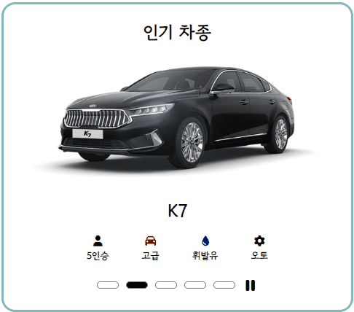
index – 인기 차종 ( JavaScript )
index에 n+1값을 저장하지 않았을 경우
changeShow( ) 함수와 mouseover시 동작 영상

Slide 15
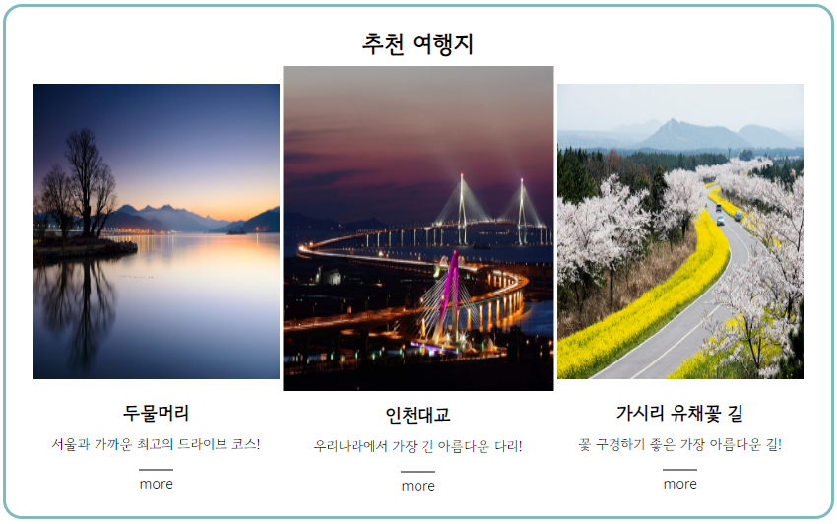
index – 추천 여행지
<div id="recommend2">
<h2>추천 여행지</h2>
<div class="recommend_tour_list">
<div class="recommend_tour">
<img src="media/seoul.png">
<h3>두물머리</h3>
<p>서울과 가까운 최고의 드라이브 코스!</p>
<a href="#" onclick="$('.pop_seoul').css('height',$(document).height()).show();">more</a>
</div>
<div class="recommend_tour">
<div>
<img src="media/incheon.png">
</div>
<h3>인천대교</h3>
<p>우리나라에서 가장 긴 아름다운 다리!</p>
<a href="#" onclick="$('.pop_incheon').css('height',$(document).height()).show();">more</a>
</div>
<div class="recommend_tour">
<img src="media/jeju.png">
<h3>가시리 유채꽃 길</h3>
<p>꽃 구경하기 좋은 가장 아름다운 길!</p>
<a href="#" onclick="$('.pop_jeju').css('height',$(document).height()).show();">more</a>
</div>
</div>
</div>
more인 곳을 클릭하면 숨겨져 있던 레이어 팝업의
높이를 페이지의 높이로 설정하고 show( )로 나타낸다.

Slide 16
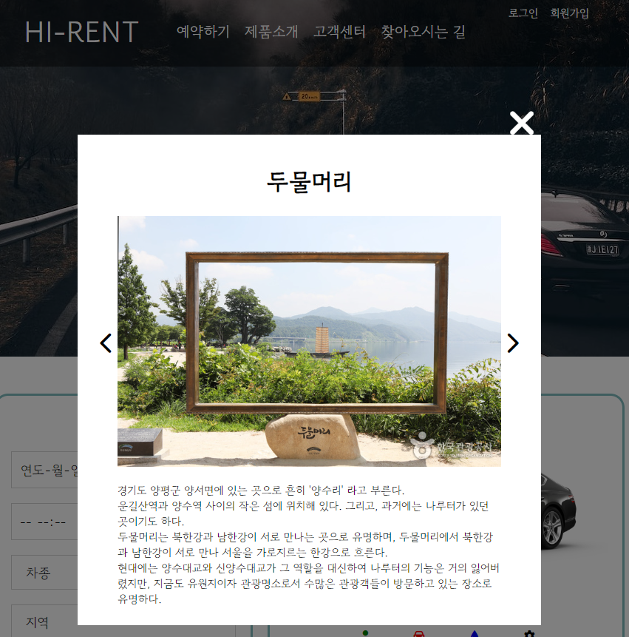
index – 추천 여행지 레이어 팝업
x버튼을 클릭하면, 부모의 부모의 부모( .popup_base )를 숨긴다.
<div class="popup_base pop_seoul">
<div class="pop_content">
<div class="pop_btn">
<a href="#" onclick="$(this).parent().parent().parent().hide();">
<i class="fas fa-times"></i>
</a>
</div>
<h1>두물머리</h1><br>
<div class="pop_img">
<button onclick="changeImg(-1)"><i class="fas fa-chevron-left"></i></button>
<img src="media/seoul2.png">
<img src="media/seoul3.png">
<img src="media/seoul4.png">
<button onclick="changeImg(1)"><i class="fas fa-chevron-right"></i></button>
</div>
<p><br>
경기도 양평군 양서면에 있는 곳으로 흔히 '양수리' 라고 부른다. <br>
운길산역과 양수역 사이의 작은 섬에 위치해 있다.
그리고, 과거에는 나루터가 있던 곳이기도 하다. <br>
두물머리는 북한강과 남한강이 서로 만나는 곳으로 유명하며,
두물머리에서 북한강과 남한강이 서로 만나 서울을 가로지르는 한강으로 흐른다. <br>
현대에는 양수대교와 신양수대교가 그 역할을 대신하여 나루터의 기능은 거의 잃어버렸지만,
지금도 유원지이자 관광명소로서 수많은 관광객들이 방문하고 있는 장소로 유명하다.
</p>
</div>
</div>
<div class="popup_base pop_incheon">
~생략~
</div>
<div class="popup_base pop_jeju">
~생략~
</div>
버튼을 클릭하면 1과 -1을 매개변수로 changeImg( )함수 실행

Slide 17
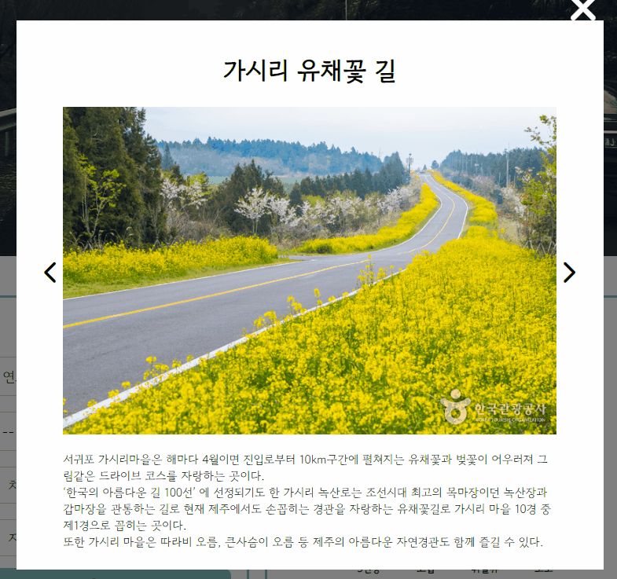
index – 추천 여행지 ( JavaScript )
레이어 팝업의 이미지를 변경하는 changeImg(n) 함수
seoul_img, incheon_img, jeju_img객체의 모든 이미지를 숨긴다.
count값에 매개변수 n값을 더한다. ( n이 1이면 다음으로, n이 -1이면 이전으로 )
count값이 전체 길이 보다 커지면 count값을 1로 설정하여 첫번째 이미지로, count값이 1보다 작아지면 count를 전체 길이로 설정하여 마지막 이미지로 이동
각 객체의 count-1 번째의 이미지를 fadeIn(“slow”)로 나타낸다.
var count=1;
var seoul_img = document.querySelectorAll(".pop_seoul img")
var incheon_img = document.querySelectorAll(".pop_incheon img")
var jeju_img = document.querySelectorAll(".pop_jeju img")
$(document).ready(function(){
$(seoul_img[0]).show();
$(incheon_img[0]).show();
$(jeju_img[0]).show();
});
function changeImg(n) {
$(seoul_img).hide();
$(incheon_img).hide();
$(jeju_img).hide();
count = count + n;
if(count>seoul_img.length) {
count=1;
}
else if(count<1) {
count=seoul_img.length;
}
$(seoul_img[count-1]).fadeIn("slow");
$(incheon_img[count-1]).fadeIn("slow");
$(jeju_img[count-1]).fadeIn("slow");
}

Slide 18
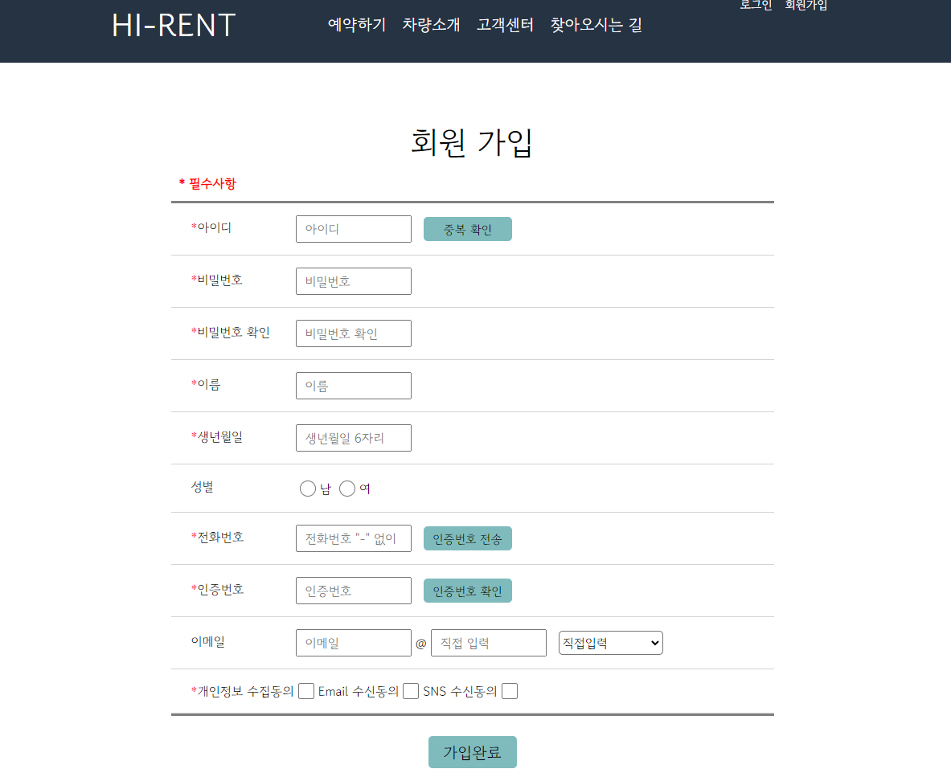
join – 전체화면

Slide 19
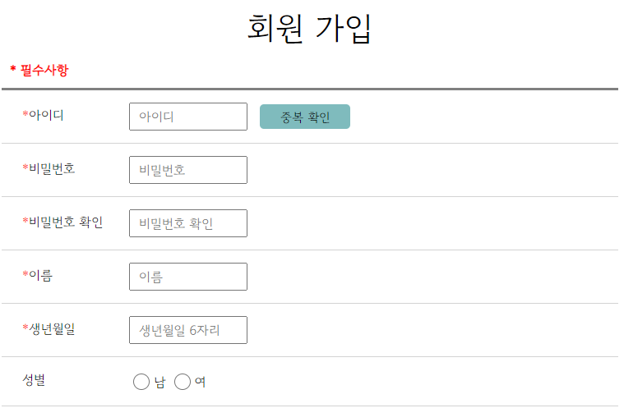
join – 회원가입
<div class="sign">
<p>회원 가입</p>
<h4>* 필수사항</h4>
<form class="sign_box" method = "post" action = "login.html" onsubmit="return check_join()">
<ul>
<li>
<div class="enter_box"><label><span class="red">*</span>아이디</label></div>
<input type="text" class="txt" placeholder="아이디">
<button type="button" class="btn" onclick="overlap()">중복 확인</button>
<div id="overlap"></div>
</li>
<li>
<div class="enter_box"><label><span class="red">*</span>비밀번호</label></div>
<input type="password" class="txt" placeholder="비밀번호">
</li>
<li>
<div class="enter_box"><label><span class="red">*</span>비밀번호 확인</label></div>
<input type="password" class="txt" placeholder="비밀번호 확인">
</li>
<li>
<div class="enter_box"><label><span class="red">*</span>이름</label></div>
<input type="text" class="txt" placeholder="이름">
</li>
<li>
<div class="enter_box"><label><span class="red">*</span>생년월일</label></div>
<input type="text" class="txt" placeholder='생년월일 6자리'>
</li>
<li>
<div class="enter_box"><label>성별</label></div>
<input type="radio" class="check" name="gender">&nbsp;남&nbsp;
<input type="radio" class="check" name="gender">&nbsp;여
</li>
form 태그는 check_join함수의 출력 값에 따라,
onsubmit=“return false” 가 되면 제출이 안되고
onsubmit=“return true” 가 되면 제출된다.

Slide 20
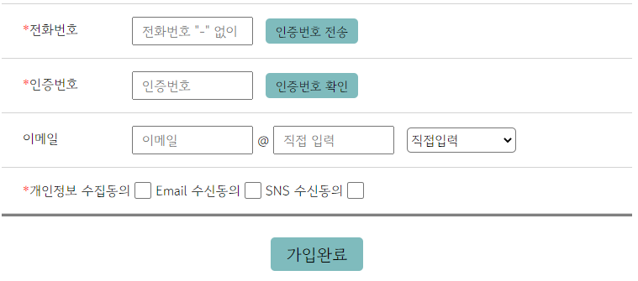
join – 회원가입
<li>
<div class="enter_box"><label><span class="red">*</span>전화번호</label></div>
<input type="text" class="txt" placeholder='전화번호 "-" 없이'>
<button type="button" class="btn" onclick="send_number()">인증번호 전송</button>
<div id="timer"></div>
</li>
<li>
<div class="enter_box"><label><span class="red">*</span>인증번호</label></div>
<input type="text" class="txt" placeholder="인증번호">
<button type="button" class="btn" onclick="confirm()">인증번호 확인</button>
</li>
<li>
<div class="enter_box"><label>이메일</label></div>
<input type="text" class="txt" placeholder="이메일" >&nbsp;@&nbsp;
<input type="text" class="txt" placeholder="직접 입력">
<select name="" id="" class="select">
<option value="직접입력" selected>직접입력</option>
<option value="naver.com">naver.com</option>
<option value="gmail.com">gmail.com</option>
<option value="daum.net">daum.net</option>
</select>
</li>
<li>
<label for="check1"><span class="red">*</span>개인정보 수집동의</label>
<input type="checkbox" class="check" id="check1">&nbsp;
<label for="check2">Email 수신동의</label>
<input type="checkbox" class="check" id="check2">&nbsp;
<label for="check3">SNS 수신동의</label>
<input type="checkbox" class="check" id="check3">
</li>
</ul>
<input type="submit" class="submit" value="가입완료" onclick="join_info()">
</form>
</div>

Slide 21
join – 회원가입 ( JavaScript )
var txt = document.getElementsByClassName("txt")
var check = document.getElementById("check1")
function check_join() {
if(txt[0].value.length == 0){
alert("아이디를 입력하세요."); return false;
}
else if(txt[1].value.length == 0){
alert("비밀번호를 입력하세요."); return false;
}
else if(txt[2].value.length == 0){
alert("비밀번호 확인을 입력하세요."); return false;
}
else if(txt[3].value.length == 0){
alert("이름을 입력하세요."); return false;
}
else if(txt[4].value.length == 0){
alert("생년월일을 입력하세요."); return false;
}
else if(txt[5].value.length == 0){
alert("전화번호를 입력하세요."); return false;
}
else if(document.getElementById("overlap").innerText != "사용가능!"){
alert("다른 아이디를 사용 해주세요"); return false;
}
else if(txt[1].value != txt[2].value){
alert("비밀번호가 일치하지 않습니다."); return false;
}
else if(document.getElementById("timer").innerText != "인증완료!"){
alert("전화번호 인증을 해주세요"); return false;
}
else if(!check.checked){
alert("개인정보 수집동의를 해주세요."); return false;
}
return true;
}
회원가입 양식이 제대로 작성되었는지 확인하는 check_join( ) 함수
각 조건문을 하나라도 만족하지 못하면 return false로 인하여
form태그의 기본 속성인 제출과 페이지 이동이 되지 않는다.
(txt[0] : 아이디 ,txt[1] : 비밀번호, txt[2] : 비밀번호 확인, txt[3] : 이름, txt[4] : 생년월일, txt[5] : 전화번호)
txt[0] ~ txt[5] 의 value값의 길이가 0 이면 ( 아무것도 입력되지 않음 ), 각 항목을 입력하라는 경고창과 false값을 반환한다.
overlap인 곳( 중복확인 )의 내용이 “사용가능!”이 아니라면,
비밀번호와 비밀번호 확인의 value값이 일치 하지 않으면,
timer인 곳( 인증번호 확인 )의 내용이 “인증완료!”가 아니라면,
개인정보 수집 checkbox가 체크되지 않았으면, 경고창과 false값 반환
모든 항목을 만족하면 true를 반환하여 form태그가 정상적으로 동작한다.

Slide 22
join – 회원가입 ( JavaScript )
function overlap() {
if(txt[0].value != saved_id && txt[0].value != "") {
document.getElementById("overlap").innerHTML = " 사용가능!"
}
else if(txt[0].value == saved_id && txt[0].value != "") {
document.getElementById("overlap").innerHTML = " 이미 사용중인 아이디 입니다."
}
}
var time = 180;
var min = "";
var sec = "";
var timer = null;
function send_number() {
timer = setInterval(function(){
min = parseInt(time/60);
sec = time%60;
document.getElementById("timer").innerHTML = min + "분" + sec + "초";
time --;
if(time<0) {
clearInterval(timer);
document.getElementById("timer").innerHTML = "다시 전송버튼을 누르세요"
time = 180;
}
},1000);
}
function confirm() {
if(txt[6].value.length != 0) {
clearInterval(timer);
document.getElementById("timer").innerHTML = "인증완료!"
}
}
function join_info() {
localStorage.setItem("id", txt[0].value)
localStorage.setItem("pw", txt[1].value)
localStorage.setItem("name", txt[3].value)
}
아이디가 중복되었는지 확인하는 overlap( ) 함수
입력한 id와 저장된 id가 일치하지 않으면, “사용가능!” 출력
일치하면 “이미 사용중인 아이디입니다.” 출력
인증번호 전송을 누르면 실행되는 send_number( ) 함수
time을 180(초)으로 저장하여 제한시간을 3분으로 설정한다.
setInterval을 사용하여 1초마다 아래 동작을 반복한다.
time 값을 60으로 나눈 몫은 min, 나머지 값은 sec가 된다.
id가 timer인 곳에 “min분 sec초”를 출력한다.
time 값을 1씩 감소 시키다가 0보다 작아지게 되면, timer를 중지 시키고 time값을 180으로 초기화 시킨다.
인증번호 확인을 누르면 실행되는 confirm( ) 함수
인증번호가 입력되어 있으면, timer를 멈추고 “인증완료!” 출력
가입이 완료되면 가입 정보를 저장하는 join_info( ) 함수
localStorage에 id, pw, name 값을 저장한다.

Slide 23
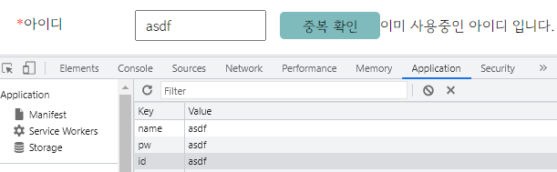
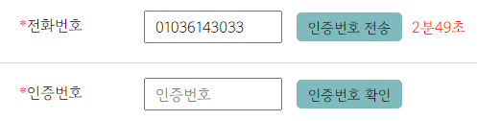
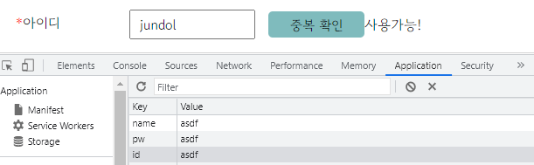
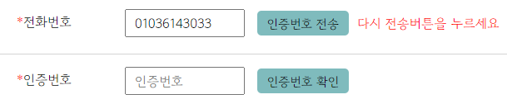
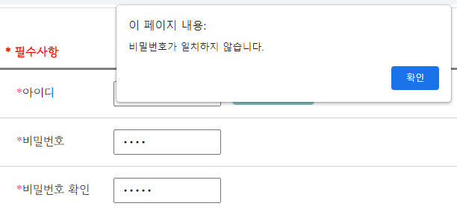
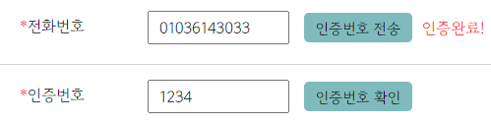
join – 회원가입 ( JavaScript )
이미 저장된 아이디와 일치하는 경우
인증번호 전송을 눌렀을 때 timer 시작
이미 저장된 아이디와 다를 경우
timer가 끝났을 경우
비밀번호가 서로 일치하지 않을 경우
인증번호를 입력하고 인증번호 확인 버튼을 누를 경우

Slide 24
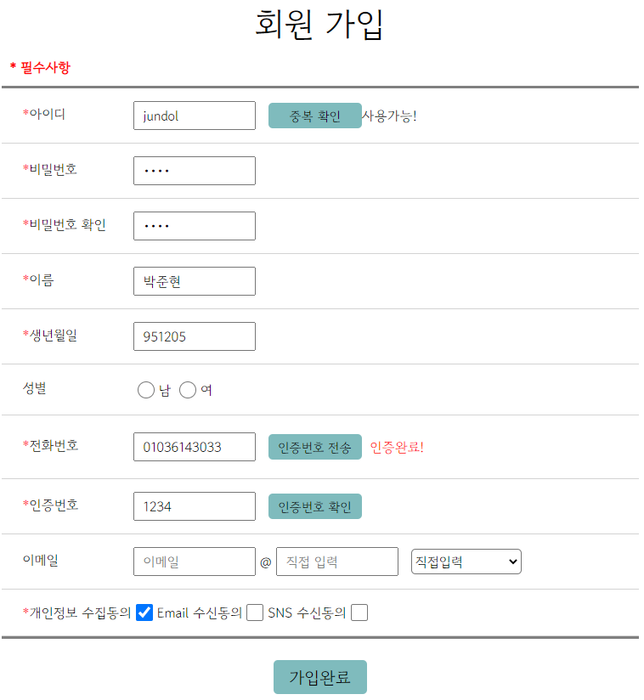
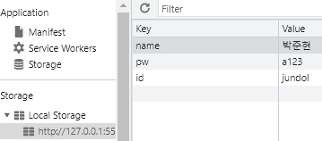
join – 회원가입 ( JavaScript )
모든 양식을 제대로 입력한 후 가입 완료 버튼을 누르면 LocalStorage에 id, pw, name에 작성한 값이 저장된다.
※ LocalStorage를 사용한 이유 ※
페이지를 닫은 후 다시 페이지를 열게 될 경우에도 가입한 정보가
사라지지 않고 저장되어 있도록 하기 위해서 LocalStorage를 사용하였다.

Slide 25
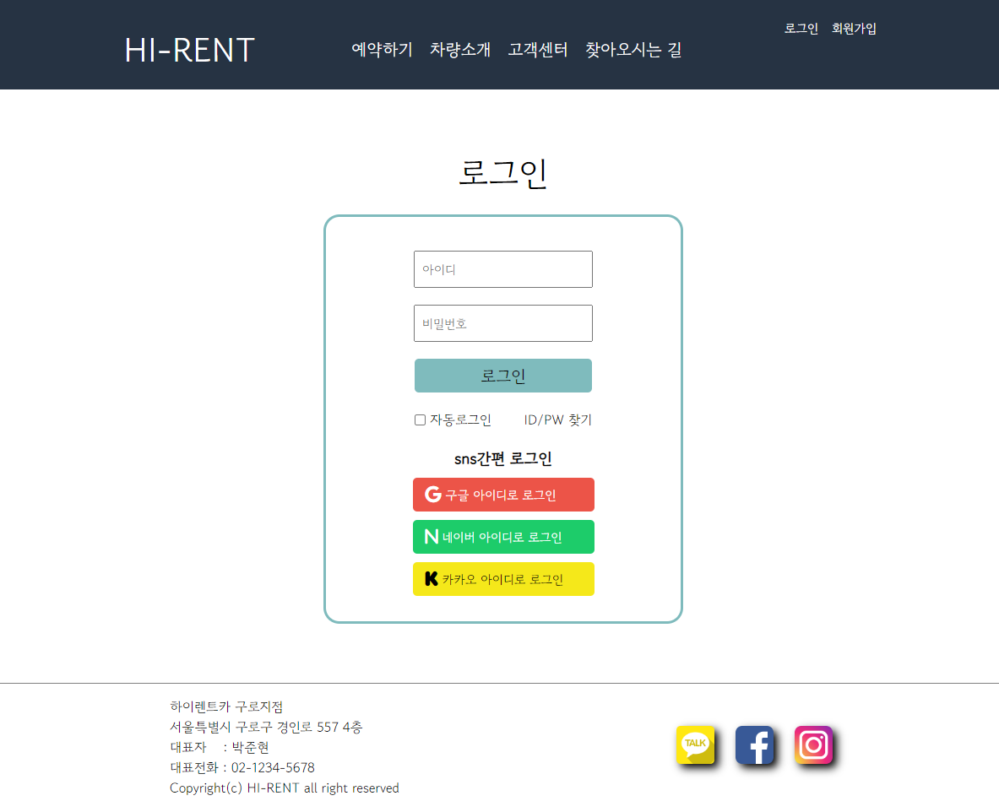
login – 전체화면

Slide 26
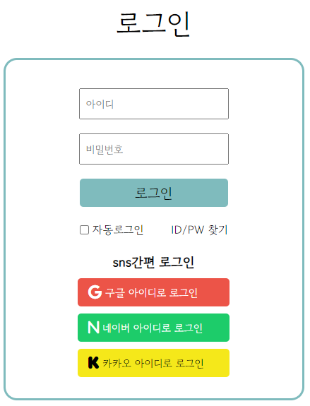
login – 로그인
<div class="login">
<p>로그인</p>
<form id = "login_box" method = "post" action = "index.html" onsubmit="return check_login()">
<div id="login_idpw">
<input id="login_id" type="text" name="id" placeholder="아이디"/><br>
<input id="login_pw" type="password" name="pass" placeholder="비밀번호">
</div>
<div id="login_submit">
<input type="submit" value="로그인">
</div>
<div id="login_serve">
<div id="login_auto">
<input type="checkbox" name="auto" id="auto">
<label for="auto">자동로그인</label>
</div>
<div id="login_find">
<a href="#">ID/PW 찾기</a>
</div>
</div>
<div id="login_easy">
<h3>sns간편 로그인</h3>
<a href="#"> <div id="login_google">
<i class="fa-brands fa-google"></i> 구글 아이디로 로그인
</div> </a>
<a href="#"> <div id="login_naver">
<i class="fa-solid fa-n"></i> 네이버 아이디로 로그인
</div> </a>
<a href="#"> <div id="login_kakao">
<i class="fab fa-kickstarter-k"></i> 카카오 아이디로 로그인
</div> </a>
</div>
</form>
</div>
회원가입에서 사용한 방식과 동일하게,
check_login의 출력 값에 따라 form태그의 기능을 제어

Slide 27
login – 로그인 ( JavaScript )
var id = document.getElementById("login_id")
var pw = document.getElementById("login_pw")
var saved_id = localStorage.getItem("id")
var saved_pw = localStorage.getItem("pw")
function check_login() {
if(id.value.length == 0) {
alert("아이디를 입력하세요.");
return false;
}
else if(pw.value.length == 0) {
alert("비밀번호를 입력하세요.");
return false;
}
else if(id.value != saved_id) {
alert("등록되지 않은 아이디 입니다.");
return false;
}
else if(pw.value != saved_pw) {
alert("비밀번호가 틀렸습니다.");
return false;
}
else {
sessionStorage.setItem("name", localStorage.getItem("name"));
return true;
}
}
id와 pw는 로그인 창에 사용자가 입력하는 input태그 객체
saved_id와 saved_pw는 가입되어 localStorage에 저장된 id와 pw 값
로그인 양식이 제대로 작성되었는지 확인하는 check_login( ) 함수
check_join( ) 함수와 동일하게 조건문을 만족하지 못하면 false값 반환
login창에 id와 pw가 입력되지 않았을 경우
입력한 id, pw가 saved_id, saved_pw와 일치하지 않으면, 경고창과 false 값을 반환한다.
조건을 모두 만족하면, localStorage에 저장된 name 값을 sessionStroage에 저장하여 로그인 했음을 기록 하고 true를 반환
※ name값을 sessionStorage에 다시 저장하는 이유 ※
sessionStorage는 세션을 닫으면 저장된 값이 사라지는 휘발성 특징이 있다.
이를 이용해 모든 파일에서 로그인을 했는지를 확인하는 용도로 사용하고,
페이지를 닫으면 로그아웃 되도록 한다.

Slide 28
login – 로그인 ( JavaScript )
$(document).ready(function(){
$(".fa-bars").click(function(){
$(".nav_hidden").slideToggle("slow");
});
login();
});
var name1 = sessionStorage.getItem("name")
var before_login = document.getElementsByClassName("before_login")
var after_login = document.getElementsByClassName("after_login")
var login_name = document.getElementsByClassName("login_name")
function login() {
if(name1 != null) {
login_name[0].innerText = name1 + "님 환영합니다"
login_name[1].innerText = name1 + "님 환영합니다"
$(before_login).hide();
$(after_login).show();
}
else {
$(before_login).show();
$(after_login).hide();
}
}
function logout() {
sessionStorage.clear();
}
name1에는 sessionStorage에 저장된 name의 값을 저장
before_login과 after_login은 로그인 전후에 다르게 나오는 각 메뉴
login_name은 로그인 후에 name1 값을 출력할 공간
로그인 버튼을 누르면 실행되는 login( ) 함수
name1이 null이 아니라면 ( 로그인 한 기록이 있음 ) login_name에 “name1님 환영합니다” 메시지를 출력하고, before_login은 숨기고 after_login은 나타낸다.
name1이 null이라면 ( 로그인 한 기록이 없음 ), before_login을 나타내고 after_login을 숨긴다.
after_login메뉴에 있는 로그아웃을 클릭하면 실행되는 logout( ) 함수
sessionStorage를 초기화 하여 로그인 한 기록을 없앤다.
Notes:
login_name이 2개인 이유는 .nav_bar와 .nav_hidden 두 군데에 있기때문이다

Slide 29
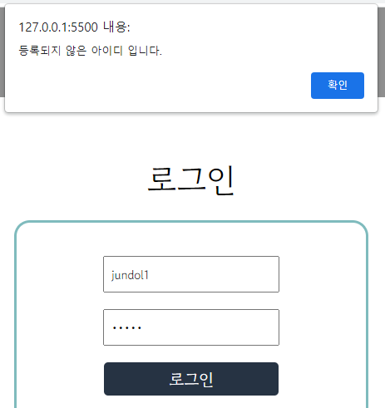

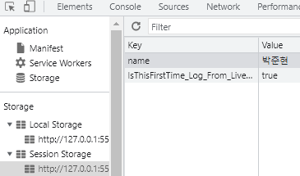
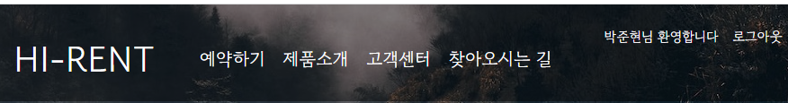
login – 로그인 ( JavaScript )
잘못된 id와 pw를 입력했을 경우
정상적으로 로그인을 하게 되면 sessionStorage에 name이 저장되고, 이를 바탕으로 상단의 내비게이션바가 바뀐다.

Slide 30
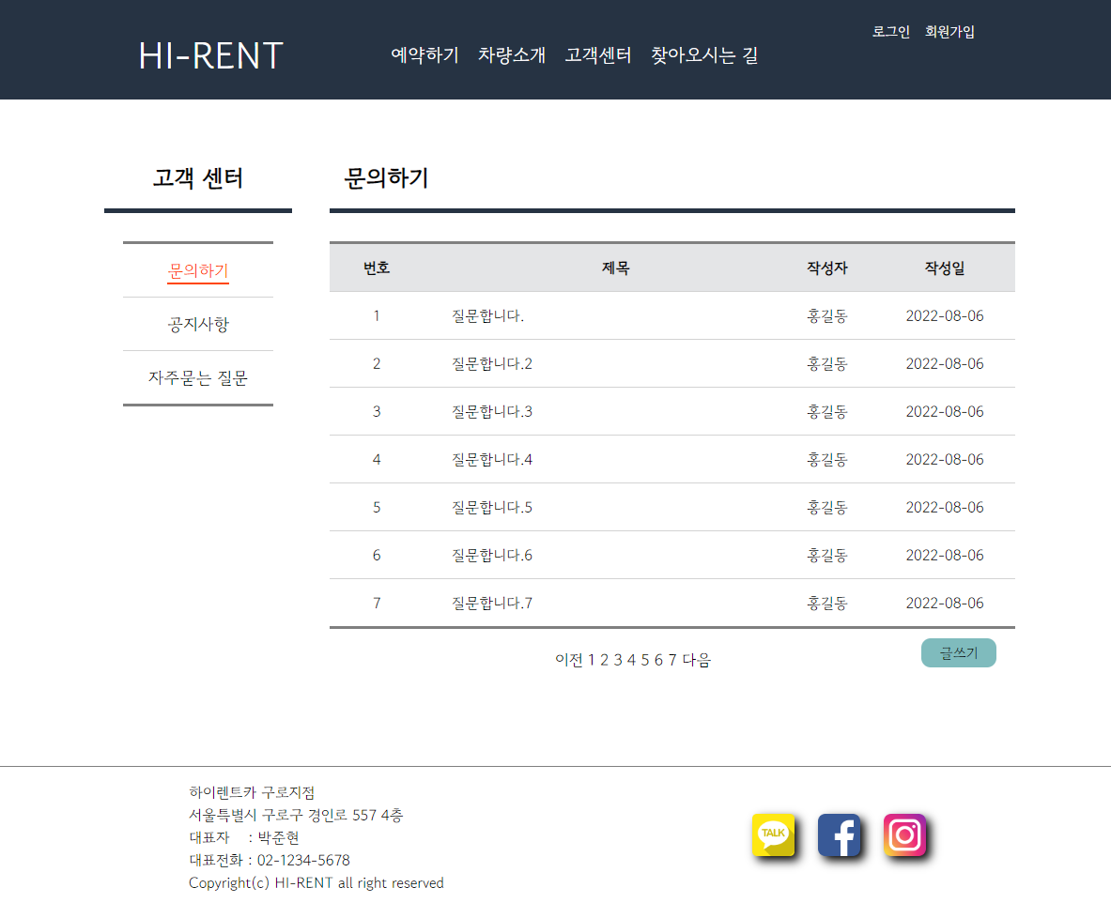
board_main – 전체화면

Slide 31
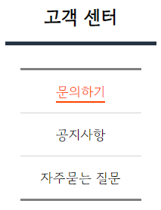
board_main – 고객센터 측면
<div id="board_main">
<div class="board_aside">
<h3>고객 센터</h3>
<ul class="aside_ul">
<li class="aside_li">
<label><input type="radio" name="board_choice" class="board_choice"
value="inquiry" onclick="chooseBoard()">문의하기</label>
</li>
<li class="aside_li">
<label><input type="radio" name="board_choice" class="board_choice"
value="notice" onclick="chooseBoard()">공지사항</label>
</li>
<li class="aside_li">
<label><input type="radio" name="board_choice" class="board_choice"
value="QA" onclick="chooseBoard()">자주묻는 질문</label>
</li>
</ul>
</div>
문의하기, 공지사항, 자주묻는 질문 게시판을 한 파일에 모두 작성하고, radio버튼을 사용하여 선택된 게시판이 나타나는 방식으로 동작한다.
( 고객센터의 초기 화면은 문의하기 게시판으로 설정 )
각 항목을 클릭하면 chooseBoard( ) 함수를 실행하여 게시판을 이동시킨다.

Slide 32
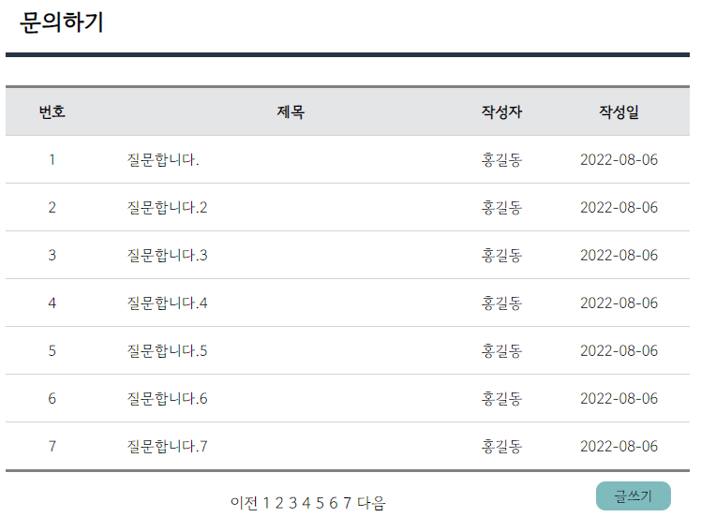
board_main – 문의하기
<div id="board_inquiry">
<h3>문의하기</h3>
<table>
<thead>
<tr class="thead row">
<th class="col1">번호</th>
<th class="col2">제목</th>
<th class="col3">작성자</th>
<th class="col4">작성일</th>
</tr>
</thead>
<tbody>
<tr class="row">
<td class="col1">1</td>
<td class="col2"><a href="board_read.html">질문합니다.</a></td>
<td class="col3">홍길동</td>
<td class="col4">2022-08-06</td>
</tr>
<tr class="row">
~생략~
</tr>
</tbody>
</table>
<div class="page_move">
<div class="number">
<a href='javascript:void(0)'> 이전</a>
<a href='javascript:void(0)'> 1 </a>
<a href='javascript:void(0)'> 2 </a>
<a href='javascript:void(0)'> 3 </a>
<a href='javascript:void(0)'> 4 </a>
<a href='javascript:void(0)'> 5 </a>
<a href='javascript:void(0)'> 6 </a>
<a href='javascript:void(0)'> 7 </a>
<a href='javascript:void(0)'> 다음 </a>
</div>
</div>
<a href="board_write.html"><button class="write_list_modify">글쓰기</button></a>
</div>
현재는 게시글이 많지 않아 javascript:void(0)으로 a태그의 페이지 이동 기능을 제한해 두었다.

Slide 33
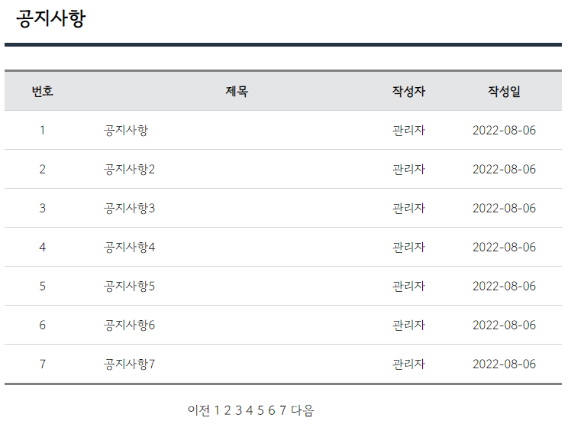
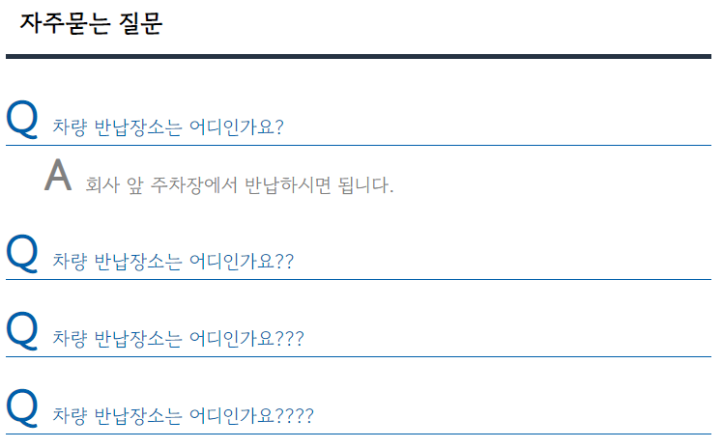
board_main – 공지사항 & 자주묻는 질문
문의하기 게시판과 동일한 구성이고, 공지사항은 관리자만 게시글 작성이 가능하여 글쓰기 버튼이 없다.
<div id="board_notice">
<h3>공지사항</h3>
<table>
~생략~
</table>
<div class="page_move">
~생략
</div>
</div>
<div id="board_QA">
<h3>자주묻는 질문</h3>
<div class="flip flip1"><span>Q </span> 차량 반납장소는 어디인가요?</div>
<div class="panel panel1"><span>A </span> 회사 앞 주차장에서 반납하시면 됩니다.</div>
<div class="flip flip2"><span>Q </span> 차량 반납장소는 어디인가요??</div>
<div class="panel panel2"><span>A </span> 회사 앞 주차장에서 반납하시면 됩니다.</div>
<div class="flip flip3"><span>Q </span> 차량 반납장소는 어디인가요???</div>
<div class="panel panel3"><span>A </span> 회사 앞 주차장에서 반납하시면 됩니다.</div>
<div class="flip flip4"><span>Q </span> 차량 반납장소는 어디인가요????</div>
<div class="panel panel4"><span>A </span> 회사 앞 주차장에서 반납하시면 됩니다.</div>
</div>
</div>
flip 과 panel로 하여 CSS는 동일하게 적용시키고,
flip1~flip4 와 panel1~panel4로 구분하여 js로 동작 시킨다.

Slide 34
board_main – 고객센터 ( JavaScript )
var radios = document.getElementsByClassName("board_choice");
function chooseBoard() {
for (var i = 0; i < radios.length; i++) {
document.getElementById(‘board_’ + radios[i].value)
.style.display = 'none';
radios[i].parentNode.style.cssText = '';
if (radios[i].checked) {
document.getElementById('board_' + radios[i].value)
.style.display = 'block';
radios[i].parentNode.style.cssText =
'border-bottom: 2px orangered solid; color: orangered;';
}
}
}
$(document).ready(function(){
$(".flip1").click(function(){
$(".panel1").slideToggle("slow");
});
$(".flip2").click(function(){
$(".panel2").slideToggle("slow");
});
$(".flip3").click(function(){
$(".panel3").slideToggle("slow");
});
$(".flip4").click(function(){
$(".panel4").slideToggle("slow");
});
});
고객센터 첫 화면에서 게시판을 이동하는 chooseBoard( )함수
radio버튼의 수만큼 for문을 동작하여,
board_ + radio[ i ]의 value값을 id로 가지는 게시판을 숨기고, radio[ i ]의 부모 노드( label 태그 )의 CSS를 없앤다.
체크된 radio버튼이 있으면 해당하는 게시판을 나타내고, 부모 노드의 css에 글자 색과 테두리를 지정한다.
자주묻는 질문 게시판에서 질문을 클릭하면 답변이 slide 형태로 내려오도록 한다.

Slide 35
board_main – 고객센터 ( JavaScript )
board_main이 로드 되면 아래 동작을 수행하여 게시판을 선택한다.
sessionStorage에 choice 값이 없으면 ( 초기상태 ), radios[0] (문의하기 게시판) 을 체크한다.
choice값이 있으면 ( 다른 파일에서 radio버튼을 누른 경우 ), choice값에 해당하는 radio버튼을 체크한다.
페이지가 이동된 후에 게시판 선택이 완료되면, sessionStorage의 choice값을 제거한다.
$(document).ready(function(){
choice=sessionStorage.getItem("choice");
if(choice==null) {
radios[0].checked = true;
}
else {
radios[choice].checked = true;
}
sessionStorage.removeItem("choice");
chooseBoard();
});
function changeBoard() {
if (radios[0].checked) {
sessionStorage.setItem("choice", "0");
}
else if (radios[1].checked) {
sessionStorage.setItem("choice", "1");
}
else if (radios[2].checked) {
sessionStorage.setItem("choice", "2");
}
location.href='board_main.html';
}
※ choice값을 제거하는 이유※
문의하기 게시판을 고객센터의 초기화면으로 설정할 계획이다.
하지만 값을 지우지 않으면 상단의 고객센터를 클릭하였을 때,
이전에 선택한 게시판이 초기화면으로 나타날 수 있기 때문이다.
read, write, modify 파일에서 다른 게시판으로 이동하는 changeBoard( )함수
radios[0] ~ radios[2]중 체크된 버튼이 있으면, sessionStorage에 체크된 버튼의 [ ] 안의 숫자를 choice의 값으로 저장한다.
location.href을 사용하여 board_main.html파일로 이동한다.

Slide 36
board_main – 게시판 이동 흐름도
changeBoard( ) 함수로 게시판 이동
게시글 작성
문의하기
( 초기화면 )
게시글 읽기
게시글 수정
고객센터
공지사항
자주묻는 질문
chooseBoard( ) 함수로 게시판 이동

Slide 37
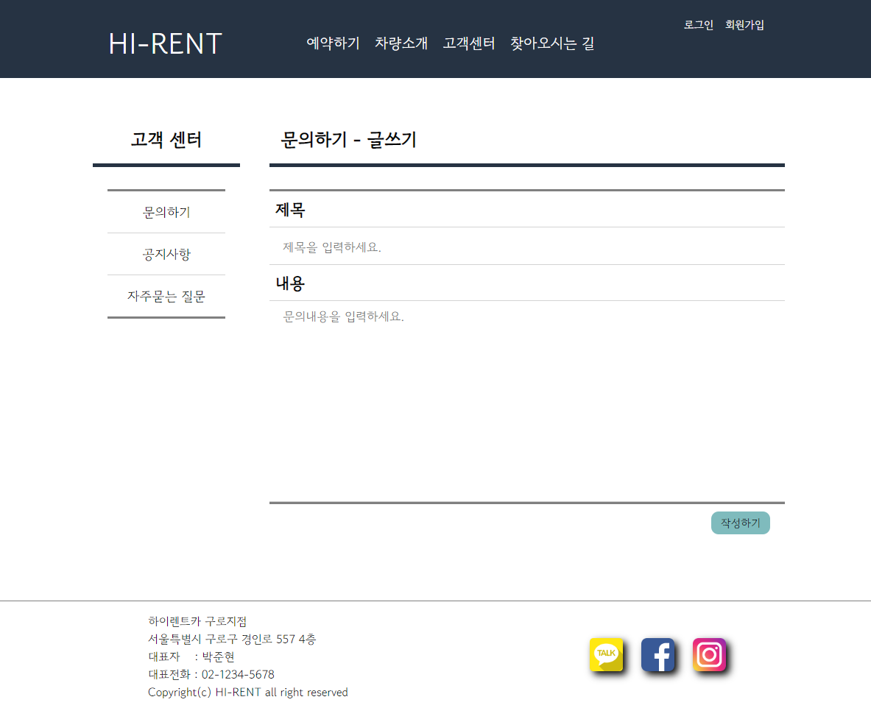
board_write – 전체화면

Slide 38
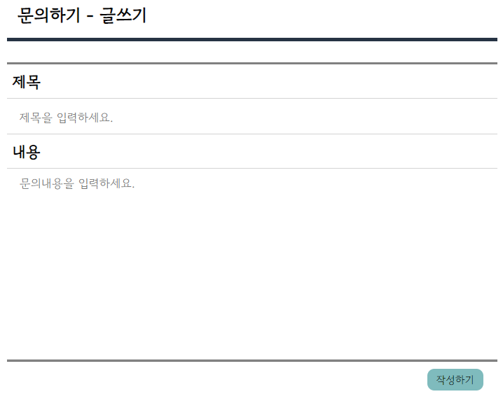
board_write – 글쓰기
<div id="board_main">
<div class="board_aside">
<h3>고객 센터</h3>
<ul class="aside_ul">
<li class="aside_li">
<label><input type="radio" name="board_choice" class="board_choice"
value="inquiry" onclick="changeBoard()">문의하기</label>
</li>
<li class="aside_li">
<label><input type="radio" name="board_choice" class="board_choice"
value="notice" onclick="changeBoard()">공지사항</label>
</li>
<li class="aside_li">
<label><input type="radio" name="board_choice" class="board_choice"
value="QA" onclick="changeBoard()">자주묻는 질문</label>
</li>
</ul>
</div>
<div id="write_inquiry">
<h3>문의하기 - 글쓰기</h3>
<form class="write_box" method = "post" action = "board_main.html">
<ul>
<li>제목</li>
<li><input class="write_title" type="text"
placeholder="제목을 입력하세요."></li>
<li>내용</li>
<li><textarea class="write_content" cols="50" rows="10"
placeholder="문의내용을 입력하세요."></textarea></li>
</ul>
<button type="submit" class="write_list_modify">작성하기</button>
</form>
</div>
</div>
board_write, board_read, board_modify 파일은 changeBoard( )함수를 사용하여 게시판을 이동한다.

Slide 39
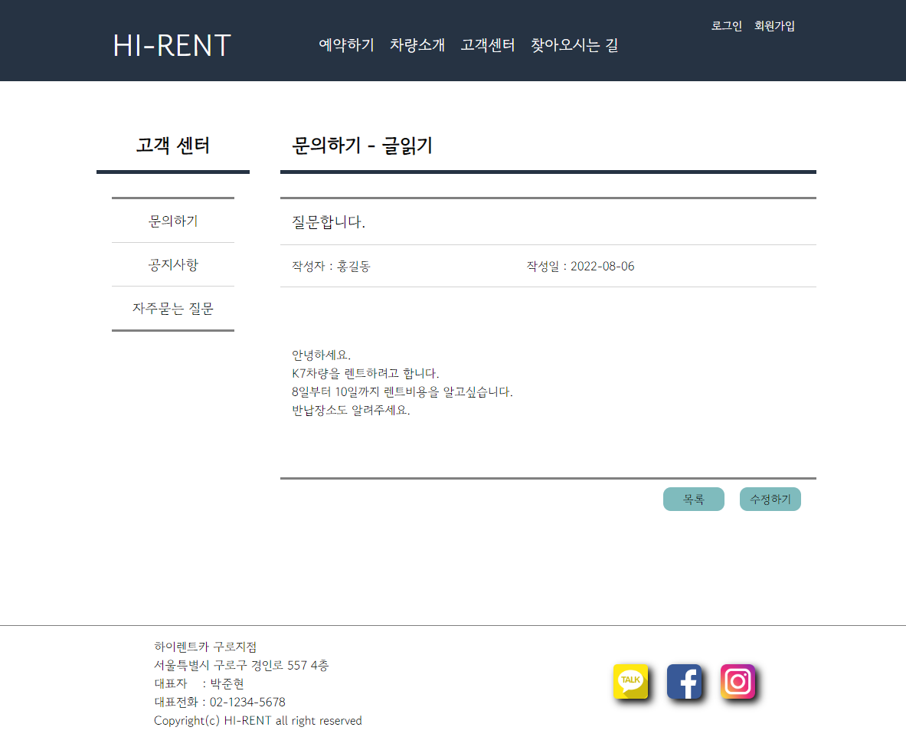
board_read – 전체화면

Slide 40
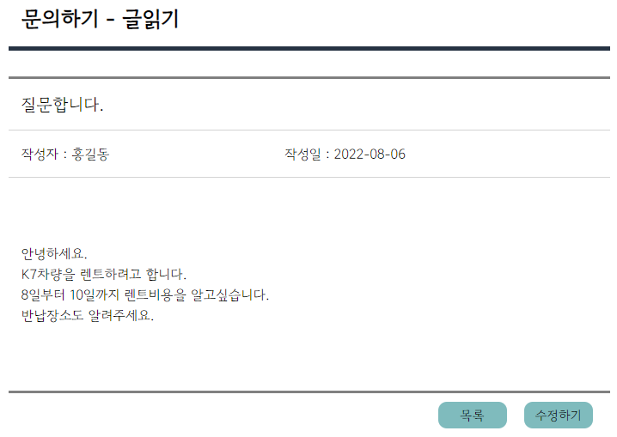
board_read – 글 읽기
<div id="board_main">
<div class="board_aside">
~생략~
</div>
<div id="read_inquiry">
<h3>문의하기 - 글읽기</h3>
<table>
<tr class="title">
<td colspan="2">질문합니다.</td>
</tr>
<tr class="info">
<td>작성자 : 홍길동</td>
<td>작성일 : 2022-08-06</td>
</tr>
<tr class="content">
<td colspan="2">
안녕하세요.<br>K7차량을 렌트하려고 합니다.<br>
8일부터 10일까지 렌트비용을 알고싶습니다. <br>
반납장소도 알려주세요.
</td>
</tr>
</table>
<a href="board_modify.html"><button class="write_list_modify">수정하기</button></a>
<a href="board_main.html"><button class="write_list_modify">목록</button></a>
</div>
</div>
table을 사용하여 게시글의 내용을 구성한다.
목록을 눌러 문의하기 게시판으로 돌아가거나, 수정하기를 눌러 글을 수정할 수 있도록 한다.

Slide 41
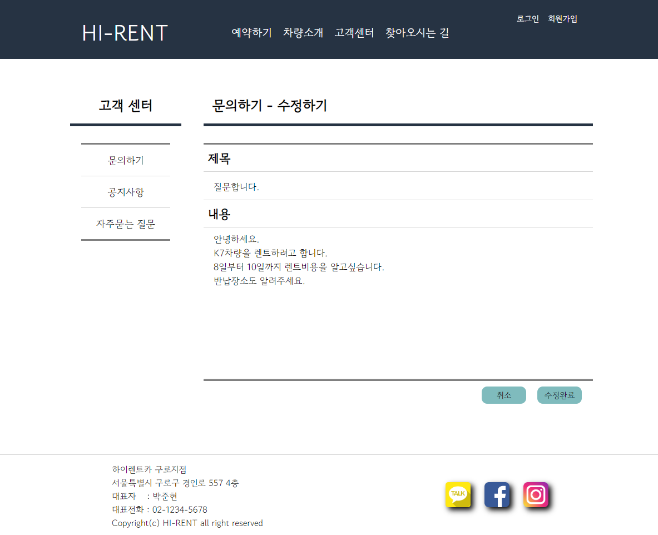
board_modify – 전체화면

Slide 42
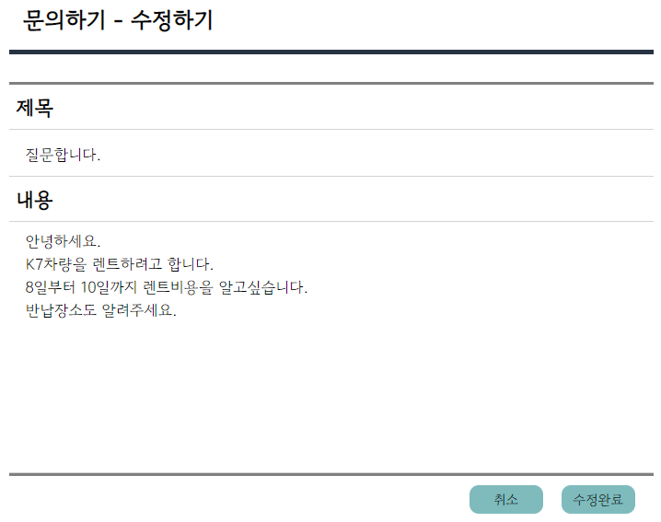
board_modify – 글 수정하기
board_write와 양식은 동일하지만, 게시글에 작성되어 있던
내용이 나타나도록 하여 기존의 내용을 수정할 수 있도록 한다.
<div id="board_main">
<div class="board_aside">
~생략~
</div>
<div id="write_inquiry">
<h3>문의하기 - 수정하기</h3>
<form class="write_box" method = "post" action = "board_read.html">
<ul>
<li>제목</li>
<li><input class="write_title" type="text" value="질문합니다."></li>
<li>내용</li>
<li>
<textarea class="write_content" cols="50" rows="10">
안녕하세요.
K7차량을 렌트하려고 합니다.
8일부터 10일까지 렌트비용을 알고싶습니다.
반납장소도 알려주세요.
</textarea>
</li>
</ul>
<button type="submit" class="write_list_modify">수정완료</button>
<button type="submit" class="write_list_modify">취소</button>
</form>
</div>
</div>

Slide 43
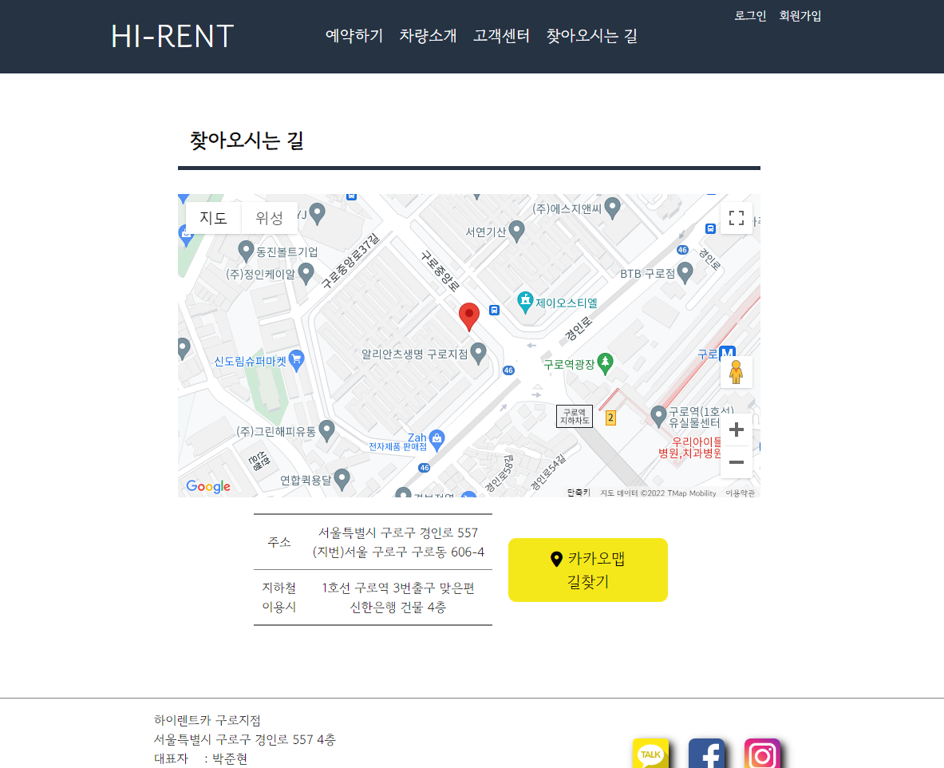
location – 전체화면

Slide 44
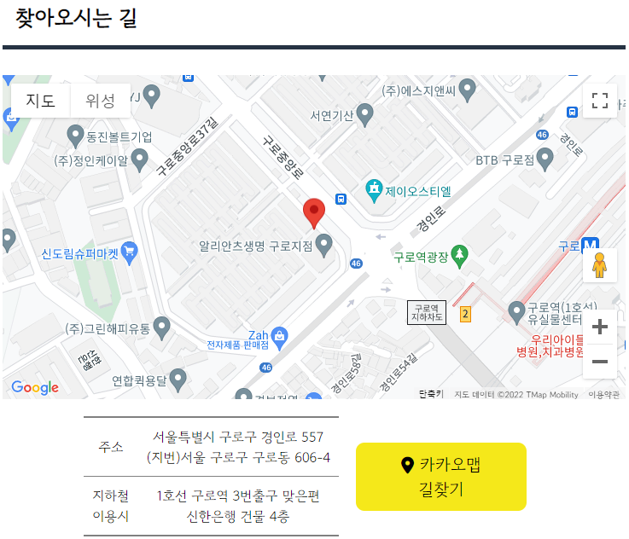
location – 찾아오시는 길
<div id="board_main">
<div id="board_location">
<h3>찾아오시는 길</h3>
<div id="map" style="width: 100%; height: 380px;"></div>
<div id="map_info">
<table>
<tr>
<td>주소</td>
<td>
서울특별시 구로구 경인로 557 <br>
<span>(지번)서울 구로구 구로동 606-4</span>
</td>
</tr>
<tr>
<td>지하철<br>이용시</td>
<td>
1호선 구로역 3번출구 맞은편 신한은행 건물
</td>
</tr>
</table>
<button onclick="window.open('https://map.kakao.com/link/to/하이렌트카,37.503246,126.878935',
'_blank', 'width=800, height=800, toolbars=no, scrollbars=yes'); return false;">
<i class="fa-solid fa-location-dot"></i> 카카오맵 <br>길찾기
</button>
</div>
</div>
</div>
카카오맵 길찾기 버튼을 클릭하면, 팝업 창으로 카카오맵이 나타난다.
도착 지역이 자동으로 설정되어 출발지만 입력하여 길 찾기를 사용할 수 있다.

Slide 45
location – 찾아오시는 길 ( JavaScript )
$(document).ready(function(){
myMap();
});
function myMap() {
var myCenter = new google.maps.LatLng(37.50324579472511, 126.87893517055778);
var mapProp = {
center : myCenter,
zoom : 17,
mapTypeId : google.maps.MapTypeId.ROADMAP
};
var map = new google.maps.Map(document.getElementById("map"), mapProp);
var marker = new google.maps.Marker({
position : myCenter,
title : "하이 렌트카",
animation : google.maps.Animation.BOUNCE
});
marker.setMap(map);
var contentString = "하이 렌트카 구로점 <br> 서울특별시 구로구 경인로 557";
var infowindow = new google.maps.InfoWindow({ content: contentString });
marker.addListener("click", function() {
infowindow.open({
anchor: marker
});
});
}
myCenter에 중심으로 사용할 위도와 경도를 입력하고, mapProp에는 지도의 정보(중심, 확대, 맵 타입)를 입력한다.
mapProp의 정보를 가지고 id가 map인 곳에 지도를 생성한다.
마커의 위치를 myCenter로 지정하고, 마우스 오버 시 나타나는 title과 마커 애니메이션을 지정한다.
marker.setMap(map)을 사용하여 지도에 마커를 표시한다.
contentString에 infowindow에 담길 내용을 저장한다.
addListener를 사용하여 마커를 클릭하면, 마커 위에 infowindow가 open되도록 한다.

Slide 46
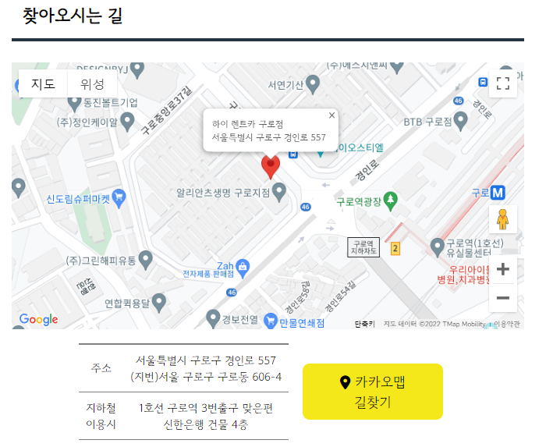
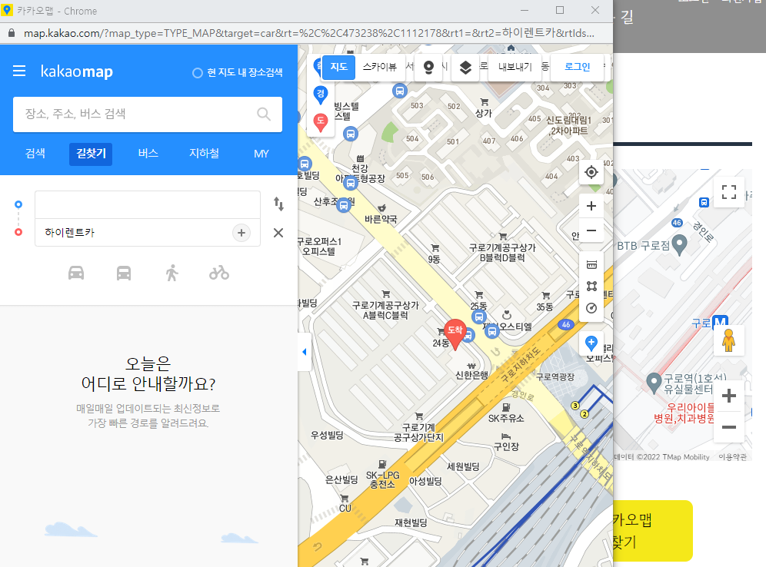
location – 찾아오시는 길 ( JavaScript )
마커 클릭 시 나타나는 infowindow
카카오맵 길찾기를 누르면 열리는 팝업 창

Slide 47
FOUC 현상 해결
FOUC 현상이란 ?
FOUC(Flash Of Unstyled Content)는, 외부의 CSS가 불러오기 전에 스타일이 적용되지 않았거나 자바스크립트에서 show, hide 처리한 컨텐츠가 웹 페이지에 잠시 나타났다가 사라지는 현상이다.
< HTML 파일 >
< CSS 파일 >
<!DOCTYPE html>
<html class="no-js">
<head>
~ 생략 ~
</head>
<body>
~ 생략 ~
</body>
<script>
$(function(){
$('html').removeClass('no-js');
});
</script>
</html>
.no-js {
display: none;
}
우선 html태그에 no-js 라는 클래스를 지정하고
CSS파일에서 display : none; 처리를 해준다.
페이지가 모두 로딩이 된 후에 페이지가 나타나도록,
body태그 아래에 html태그의 no-js class를 지워주는 script를 작성 한다.

Slide 48
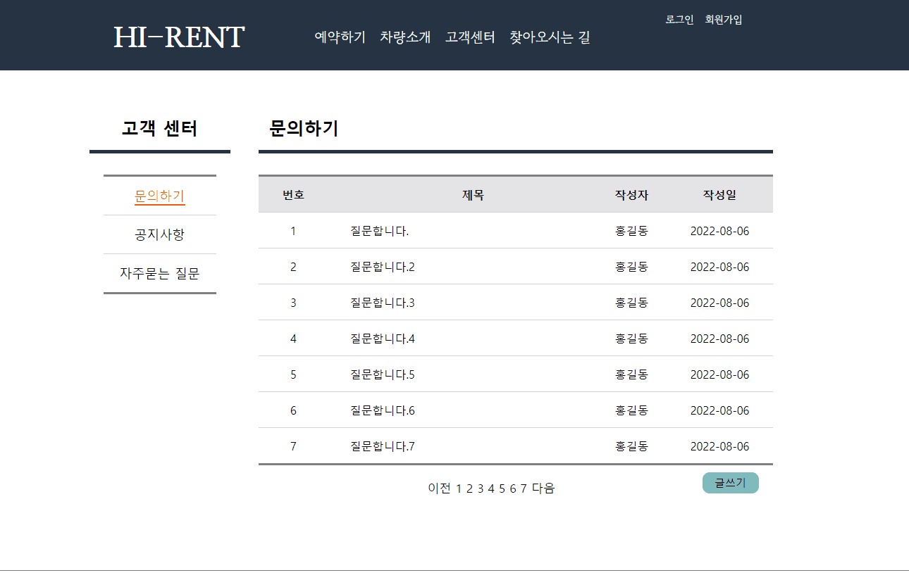

FOUC 현상 해결
FOUC 현상 해결 전
다른 게시판이 잠시 나타났다가 사라진다.
FOUC 현상 해결 후

Slide 49
감사합니다.

